Slide 1
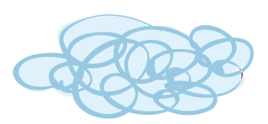
CHÀO MỪNG CÁC CON ĐẾN VỚI TIẾT HỌC

Slide 2
ÔN BÀI CŨ
Tìm các từ ngữ thể hiện lòng nhân hậu, tình cảm yêu thương đồng loại?

Slide 3
Các từ ngữ thể hiện lòng nhân hậu, tình cảm yêu thương đồng loại:
Lòng thương người, lòng nhân ái, lòng vị tha, tình thân ái, tình thương mến, yêu quý, xót thương, đau xót, xót xa, tha thứ, độ lượng, bao dung, thương cảm, đồng cảm…

Slide 4
Câu tục ngữ: “Ở hiền gặp lành” khuyên chúng ta điều gì?
Khuyên chúng ta sống hiền lành, nhân hậu, vì sống như vậy sẽ gặp những điều tốt lành, may mắn.

Slide 5
Thứ năm ngày 15 tháng 9 năm 2022
Luyện từ và câu
Dấu hai chấm

Slide 6
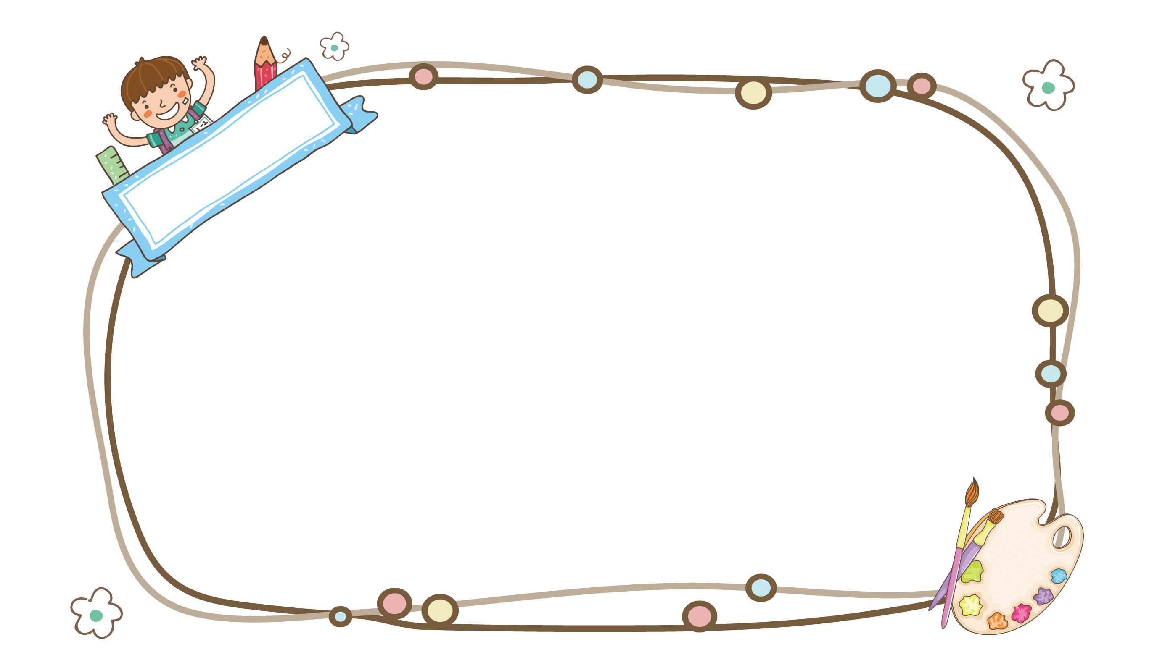
MỤC TIÊU
- HS nhận biết tác dụng của dấu hai chấm báo hiệu bộ phận đứng sau là lời của nhân vật, giải thích.
- Có kĩ năng dùng dấu hai chấm khi viết.
- Vận dụng sử dụng dấu hai chấm vào làm bài tập , viết đoạn văn.

Slide 7
Luyện từ và câu
DẤU HAI CHẤM
:

Slide 8
I. Nhận xét
Trong các câu văn, câu thơ sau đây, dấu hai chấm có tác dụng gì?

Slide 9
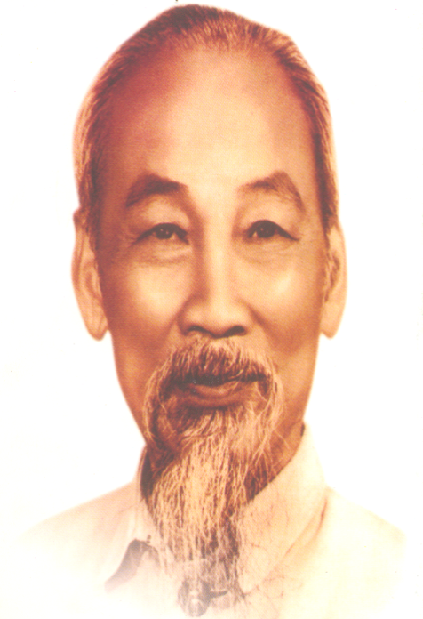
Chủ tịch Hồ Chí Minh nói : “Tôi chỉ có một sự ham muốn, ham muốn tột bậc, là làm sao cho nước ta hoàn toàn độc lập, dân ta được hoàn toàn tự do, đồng bào ai cũng có cơm ăn, áo mặc, ai cũng được học hành”. Nguyện vọng đó chi phối mọi ý nghĩ và hành động trong suốt cuộc đời của Người.
(Theo Trường Chinh)

Slide 10
Chủ tịch Hồ Chí Minh nói : “Tôi chỉ có một sự ham muốn, ham muốn tột bậc, là làm sao cho nước ta hoàn toàn độc lập, dân ta được hoàn toàn tự do, đồng bào ai cũng có cơm ăn, áo mặc, ai cũng được học hành”. Nguyện vọng đó chi phối mọi ý nghĩ và hành động trong suốt cuộc đời của Người.
(Theo Trường Chinh)
Phần đằng sau dấu hai chấm có ý nghĩa gì ?
A. Không có ý nghĩa gì.
B. Lời nói của chủ tịch Hồ Chí Minh.
C. Liệt kê những nguyện vọng của chủ tịch Hồ Chí Minh.
D. Phần thừa ra trong câu.
?

Slide 11
Chủ tịch Hồ Chí Minh nói : “ Tôi chỉ có một sự ham muốn, ham muốn tột bậc, là làm sao cho nước ta hoàn toàn độc lập, dân ta được hoàn toàn tự do, đồng bào ai cũng có cơm ăn, áo mặc, ai cũng được học hành”. Nguyện vọng đó chi phối mọi ý nghĩ và hành động trong suốt cuộc đời của Người.
(Theo Trường Chinh)
: “
”
Dấu hai chấm: báo hiệu bộ phận đứng sau là lời nói của nhân vật, dùng phối hợp với dấu ngoặc kép.

Slide 12
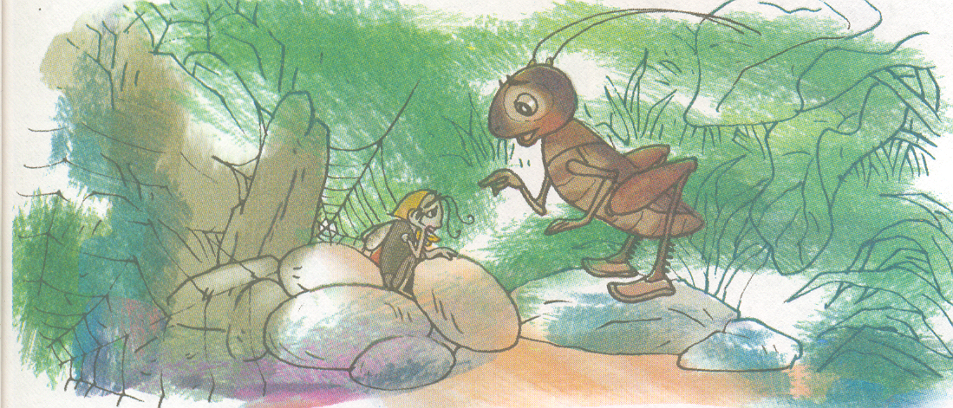
b) Tôi xoè cả hai càng ra, bảo Nhà Trò :
- Em đừng sợ. Hãy trở về cùng với tôi đây.
Tô Hoài

Slide 13
b) Tôi xoè cả hai càng ra, bảo Nhà Trò :
- Em đừng sợ. Hãy trở về cùng với tôi đây.
Tô Hoài
Lời nói của Nhà Trò
?
Câu được trích phía sau dấu hai chấm mang ý nghĩa gì?
Lời nói của Dế Mèn

Slide 14
b) Tôi xoè cả hai càng ra, bảo Nhà Trò :
- Em đừng sợ. Hãy trở về cùng với tôi đây.
Tô Hoài
Dấu hai chấm: báo hiệu bộ phận đứng sau là lời nói của nhân vật, dùng phối hợp với dấu gạch đầu dòng.

Slide 15
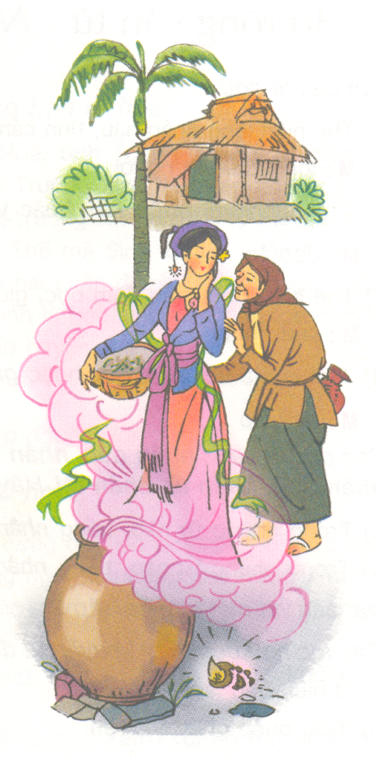
c) Bà thương không muốn bán
Bèn thả vào trong chum.
Rồi bà lại đi làm
Đến khi về thấy lạ :
Sân nhà sao sạch quá
Đàn lợn đã được ăn
Cơm nước nấu tinh tươm
Vườn rau tươi sạch cỏ.
Phan Thị Thanh Nhàn

Slide 16
?
Đằng sau dấu hai chấm là phần liệt kê những điều lạ gì diễn ra trong nhà bà cụ?
1. Bà lại đi làm.
2. Cơm nước tinh tươm.
3. Sân nhà sạch.
4. Con ốc được thả vào chum.
5. Vườn rau sạch cỏ.
6. Đàn lợn được ăn.
7. Bà thương ốc không bán.
c) Bà thương không muốn bán
Bèn thả vào trong chum.
Rồi bà lại đi làm
Đến khi về thấy lạ :
Sân nhà sao sạch quá
Đàn lợn đã được ăn
Cơm nước nấu tinh tươm
Vườn rau tươi sạch cỏ.
Phan Thị Thanh Nhàn

Slide 17
c) Bà thương không muốn bán
Bèn thả vào trong chum.
Rồi bà lại đi làm
Đến khi về thấy lạ :
Sân nhà sao sạch quá
Đàn lợn đã được ăn
Cơm nước nấu tinh tươm
Vườn rau tươi sạch cỏ.
Phan Thị Thanh Nhàn
Dấu hai chấm: báo hiệu bộ phận đứng sau là lời giải thích cho bộ phận đứng trước.
lạ :

Slide 18
a) Chủ tịch Hồ Chí Minh nói : “Tôi chỉ có một sự ham muốn, ham muốn tột bậc, là làm sao cho nước ta hoàn toàn độc lập, dân ta được hoàn toàn tự do, đồng bào ai cũng có cơm ăn, áo mặc, ai cũng được học hành”. ...
- Dấu hai chấm cho biết phần sau là lời nói của Bác Hồ (ở đây dấu hai chấm được dùng phối hợp với dấu ngoặc kép).
- Dấu hai chấm cho biết câu sau là lời nói của Dế Mèn (ở đây dấu hai chấm phối hợp với dấu gạch đầu dòng).
b) Tôi xoè cả hai càng ra, bảo Nhà Trò:
- Em đừng sợ. Hãy trở về cùng với tôi đây.
c) …………….
Đến khi về thấy lạ:
Sân nhà sao sạch quá
Đàn lợn đã được ăn
Cơm nước nấu tinh tươm
Vườn rau tươi sạch cỏ.
- Dấu hai chấm cho biết bộ phận đi sau là lời giải thích những điều kì lạ mà bà cụ thấy khi về nhà.

Slide 19
II. Ghi nhớ
1. Dấu hai chấm báo hiệu bộ phận câu đứng sau nó là lời nói của một nhân vật hoặc lời giải thích cho bộ phận đứng trước.
Khi báo hiệu lời nói của nhân vật, dấu hai chấm được dùng phối hợp với dấu ngoặc kép hay dấu gạch đầu dòng.

Slide 20
III. Luyện tập
Trong các câu sau, mỗi dấu hai chấm có tác dụng gì?
a) Tôi thở dài :
- Còn đứa bị điểm không, nó tả thế nào?
- Nó không tả, không viết gì hết. Nó nộp giấy trắng cho cô. Hôm trả bài, cô giận lắm. Cô hỏi : “Sao trò không chịu làm bài?”
Theo Nguyễn Quang Sáng

Slide 21
0
2
3
10
9
8
7
6
5
4
1
Tôi thở dài :
- Còn đứa bị điểm không, nó tả thế nào?
Tác dụng của dấu hai chấm:
Báo hiệu bộ phận đứng sau là lời nói của nhân vật “tôi” (phối hợp với dấu gạch đầu dòng)

Slide 22
0
2
3
10
9
8
7
6
5
4
1
- Nó không tả, không viết gì hết. Nó nộp giấy trắng cho cô. Hôm trả bài, cô giận lắm. Cô hỏi : “Sao trò không chịu làm bài?”
Tác dụng của dấu hai chấm:
Báo hiệu bộ phận đứng sau là câu hỏi của cô giáo (phối hợp với dấu ngoặc kép)

Slide 23
III. Luyện tập
Trong các câu sau, mỗi dấu hai chấm có tác dụng gì?
b) Dưới tầm cánh chú bây giờ là lũy tre xanh rì rào trong gió, là bờ ao với những khóm khoai nước rung rinh. Rồi những cảnh tuyệt đẹp của đất nước hiện ra : đồng với những đàn trâu thung thăng gặm cỏ; dòng sông với những đoàn thuyền ngược xuôi.
Theo Nguyễn Thế Hội

Slide 24
0
2
3
10
9
8
7
6
5
4
1
Rồi những cảnh tuyệt đẹp của đất nước hiện ra : đồng với những đàn trâu thung thăng gặm cỏ; dòng sông với những đoàn thuyền ngược xuôi.
Tác dụng của dấu hai chấm:
Báo hiệu bộ phận đứng sau là lời giải thích cho bộ phận đứng trước (những cảnh gì là cảnh tuyệt đẹp của đất nước)

Slide 25
Câu văn | Tác dụng của dấu hai chấm
Báo hiệu bộ phận đứng sau là lời nói của nhân vật “tôi” (phối hợp với dấu gạch đầu dòng)
Tôi thở dài :
- Còn đứa bị điểm không, nó tả thế nào?
Báo hiệu bộ phận đứng sau là câu hỏi của cô giáo (phối hợp với dấu ngoặc kép)
Cô hỏi: “Sao trò không chịu làm bài?”
Rồi những cảnh tuyệt đẹp của đất nước hiện ra: cánh đồng với những đàn trâu thung thăng gặm cỏ; dòng sông với những đoàn thuyền ngược xuôi.
Báo hiệu bộ phận đứng sau là lời giải thích cho bộ phận đứng trước (những cảnh gì là cảnh tuyệt đẹp của đất nước)

Slide 26
TRÒ CHƠI “XÌ ĐIỆN”
Nối từng ô bên trái với ô nêu đúng tác dụng của dấu hai chấm ở bên phải
a. Báo hiệu bộ phận đứng sau là lời nói của nhân vật (phối hợp với dấu gạch ngang).
1. Người Việt Bắc nói rằng: “Ai chưa biết hát bao giờ đến Ba Bể sẽ biết hát. Ai chưa biết làm thơ đến Ba Bể sẽ làm được thơ.”
b. Báo hiệu bộ phận đứng sau là lời nói của nhân vật (phối hợp với dấu ngoặc kép).
2. Vườn của ông em có đủ các loại cây trái: mít, dừa, mãng cầu, măng cụt,…
c. Báo hiệu bộ phận đứng sau là lời giải thích cho bộ phận đứng trước
3. Mai hỏi Đào:
- Ước mơ lớn nhất của cậu là gì?

Slide 27
Một hôm, bà vẫn đi làm như mọi khi. Nhưng giữa đường bà quay về, nấp ở sau cánh cửa. Bà bỗng thấy có chuyện kì lạ: từ trong chum một nàng tiên bước ra. Bà rón rén lại gần chum nước và đập vỡ vỏ ốc. Bà ôm lấy cô gái và nói:
Con hãy ở lại với mẹ nhé!
Từ đó hai mẹ con sống hạnh phúc suốt đời.

Slide 28
DẶN DÒ
- Ghi nhớ các tác dụng của dấu hai chấm.

